Slide 1


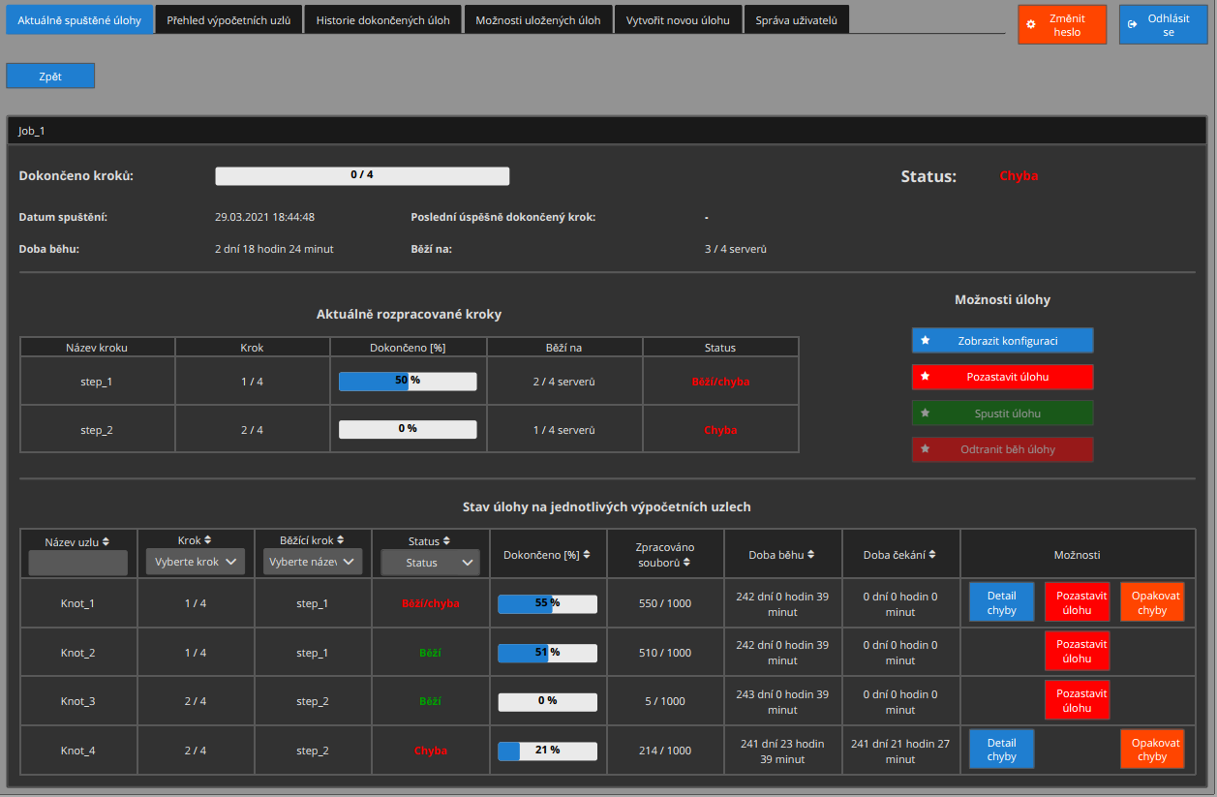
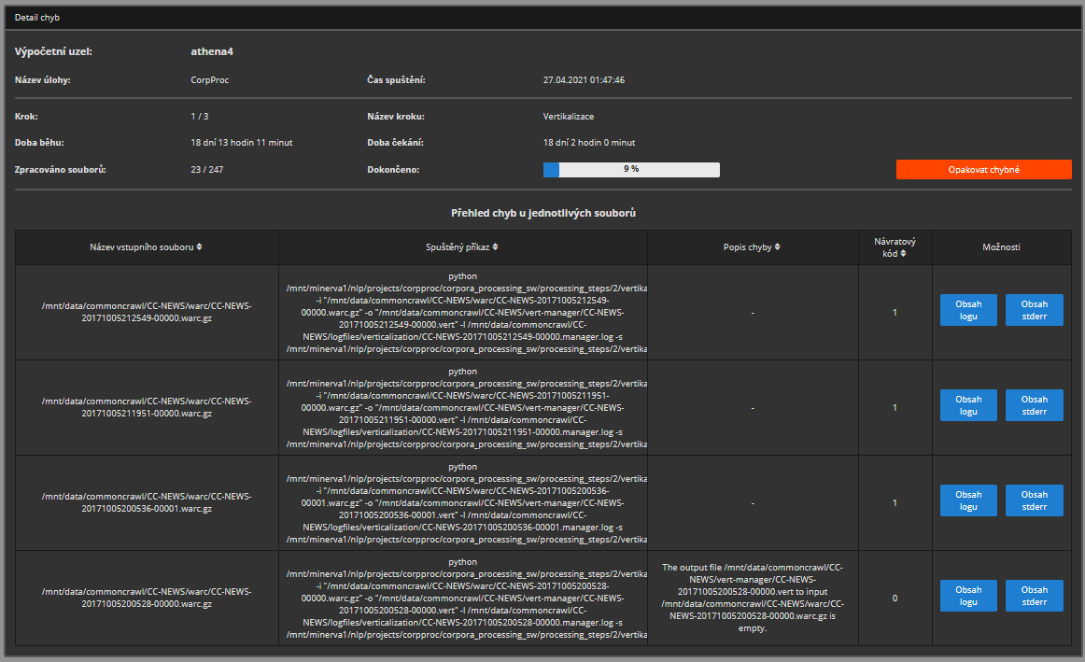
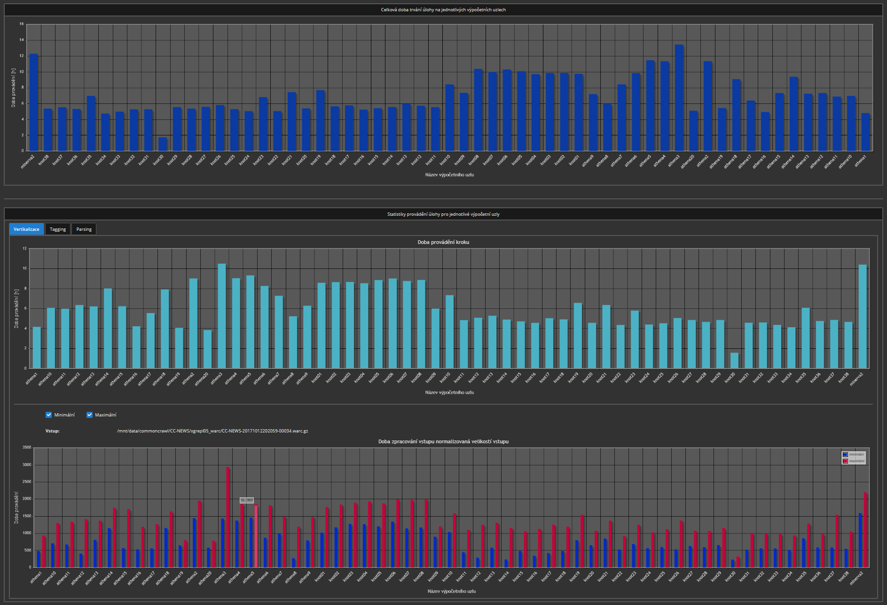
Autor: Filip Grepl
Vedoucí: Ing. Jaroslav Dytrych, PhD.
Brno, 2021
Aplikace pro řízení paralelního zpracování dat
K čemu aplikace slouží ?
Aplikace je určena pro paralelní zpracování velkého množství textových dat z projektu CommonCrawl zpracovávaných Výzkumnou skupinou znalostních technologií v rámci projektu Corpora Processing Software.
Aplikace pracuje se 2 typy uzlů – master a slave. Uzly typu slave slouží jako výpočetní uzly. Zpracování úlohy je řízeno z centrálního uzlu typu master. Master obsahuje webové uživatelské rozhraní, které umožňuje definovat nové úlohy ke zpracování a výstupní validace pro ověření úspěšného zpracování daného vstupu. U spuštěných úloh poskytuje rozhraní pro řízení a monitorování běžících úloh.
Monitorování běhu úlohy
U běžící úlohy aplikace poskytuje:
Základní údaje o úloze
Přehled o stavu všech kroků úlohy
Přehled o stavu všech kroků úlohy na jednotlivých výpočetních uzlech
Možnost zobrazit si přehled vstupů, jejichž zpracování skončilo s chybou
Možnost zobrazit si konfiguraci úlohy
Spustit/Pozastavit úlohu
Spustit opětovné zpracování vstupů, které skončily s chybou
U každé chyby aplikace zobrazuje:
Spuštěný příkaz
Popis chyby
Návratový kód programu
Dále je možné v závislosti na konfiguraci úlohy:
Zobrazit obsah definovaného logu
Zobrazit obsah chybového výstupu
Statistiky dokončených úloh
Během provádění úlohy aplikace ukládá statistiky o jejím průběhu. U každé dokončené úlohy je možné zobrazit statistiky o:
Celkové době trvání úlohy
Době zpracování daného vstupu
Maximální/minimální době zpracování souboru
Maximální/minimální době zpracování souboru normalizované velikostí vstupního souboru/složky
Využití RAM
Využití CPU

